Slide 1

স্বা
গ
ত
ম

Slide 2
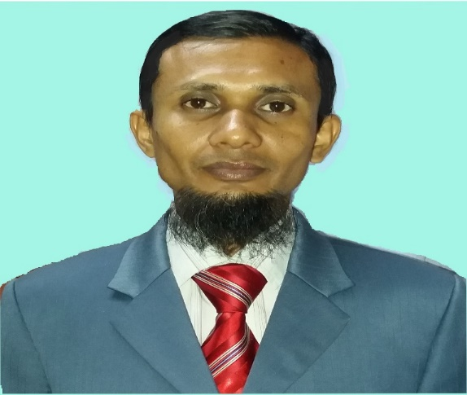

পরিচিতি
শিক্ষক পরিচিতি
পাঠ পরিচিতি
সমাজবিজ্ঞান ২য় পত্র
৪র্থ অধ্যায়
সময়-৪৫ মিনিট
গাজী মোহাম্মদ এনামুল হক প্রভাষক,সরকারি ফুলতলা মহিলা কলেজ,ফুলতলা,খুলনা
মোবাঃ ০১৯১১-৪০২০২৫
facebook – Gazi Muhammad Enamul Haque

Slide 3
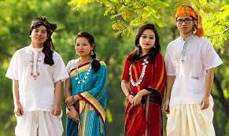
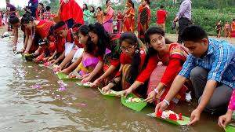
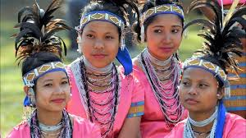
এসো ছবি দেখে পাঠ সম্পর্কে কল্পনা করি

Slide 4
এসো এবার একটা ভিডিও উপভোগ করি ইন্টারনেট সংযোগ থাকলে দেখতে পারে
https://youtu.be/bDiBESuLqVA

Slide 5
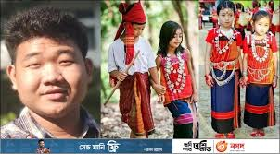
আজকের পাঠ
চাকমা নৃগোষ্ঠীর জীবনধারা

Slide 6
শিখনফল
নৃ-গোষ্ঠীর সংঙ্গা বলতে পারবে
চাকমা নৃগোষ্ঠীর জীবনধারা বর্ণনা করতে পারবে
অন্য নৃগোষ্ঠীর সাথে চামকাদের পার্থক্য নির্ণয় করতে পারবে

Slide 7
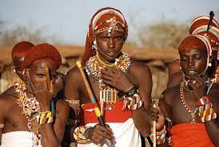
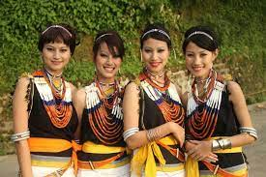
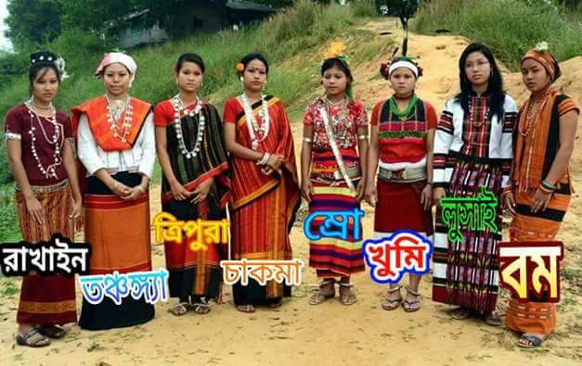
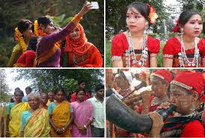
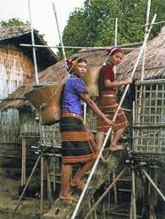
এসো কিছু ছবি দেখি

Slide 8
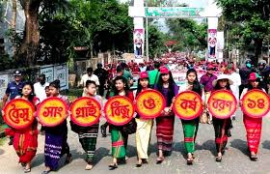
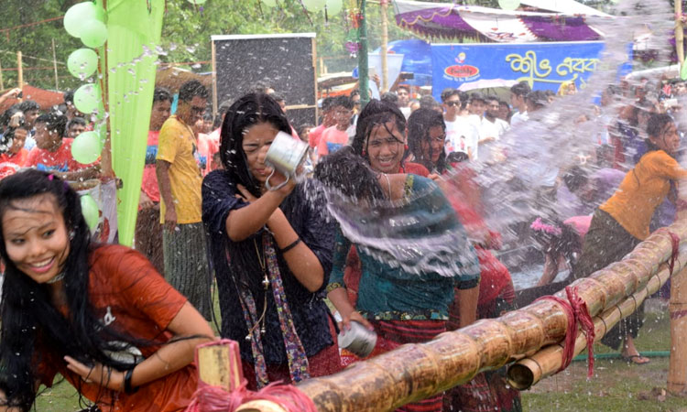
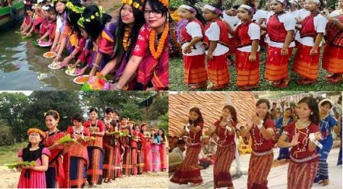
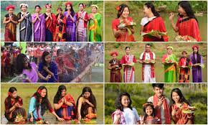
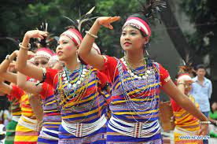
আরও কিছু ছবি দেখি

Slide 9
একক কাজ
নৃ-গোষ্ঠীর সংঙ্গা বলতে পারবে ? চেষ্টা কর ।

Slide 10
এসো সংগা মিলিয়ে দেখি
সাধারণ অর্থে ক্ষুদ্র নৃগোষ্ঠী বলতে একটি সাধারণ বৈশিষ্ট্য সম্পন্ন জনগোষ্ঠীকে বোঝায় , যাদের রয়েছে নিজস্ব সংস্কৃতি, প্রথা. ভাষা. মূল্যবোধ,আদর্শ,বিশ্বাস ঐতিহ্য, যা তারা উত্তরাধিকার সূত্রে লাভ করে থাকে ।

Slide 11
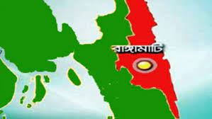
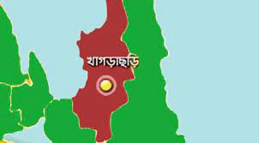

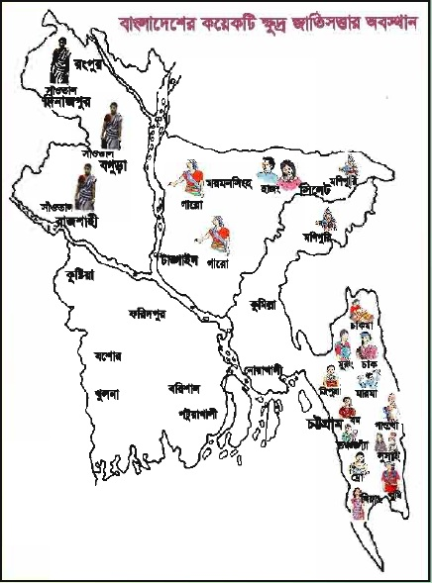
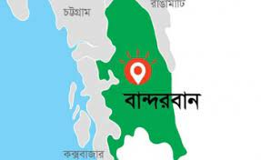
চাকমাদের বসবাস

Slide 12
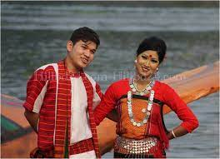
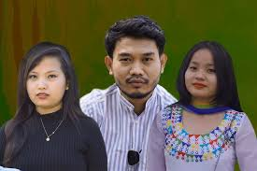
দেহের গড়ন
এদের মুখমন্ডল
গোলাকার, ঠোঁট পাতলা,
চুল সোজা,
চোখের মনি ও
চুল কালো,
দাড়ি-গোঁফ কম,
উচ্চতা মাঝারি
ও
সুঠাম দেহের অধিকারী

Slide 13


চাকমা পোশাক

Slide 14
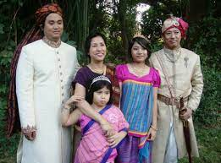

পারিবারিক জীবন পিতৃতান্ত্রিক

Slide 15
সামাজিক সংগঠন
চাকমা সমাজের প্রধান হলো চাকমা রাজা
পরিবার এদের সবচেয়ে ক্ষুদ্র সংগঠন, তারপর গোত্তি বা গোজা, পর্যায়ক্রমে আদাম বা পাড়া, গ্রাম বা মৌজা, সবচেয়ে বড় সংগঠন হলো চাকমা সার্কেল
আদামের নেতৃত্ব দেয়- কারবারী, মৌজার নেতৃত্ব দেয়- হেডম্যান, চাকমা সার্কেলের নেতৃত্ব দেয় চাকমা রাজা।

Slide 16
ভাষা
চাকমা ভাষা স্বতন্ত্র প্রকৃতির
বর্তমানে ইন্দো-ইউরোপিয়ান ও বাংলা উপভাষা চাকমা বা চাঙমা ব্যবহার করে। এরা লেখার জন্য বাংলা অক্ষর ব্যবহার করে।

Slide 17
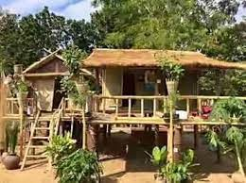
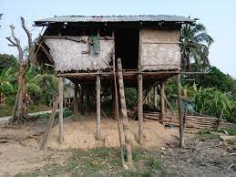
বাড়ির ধরণ

Slide 18
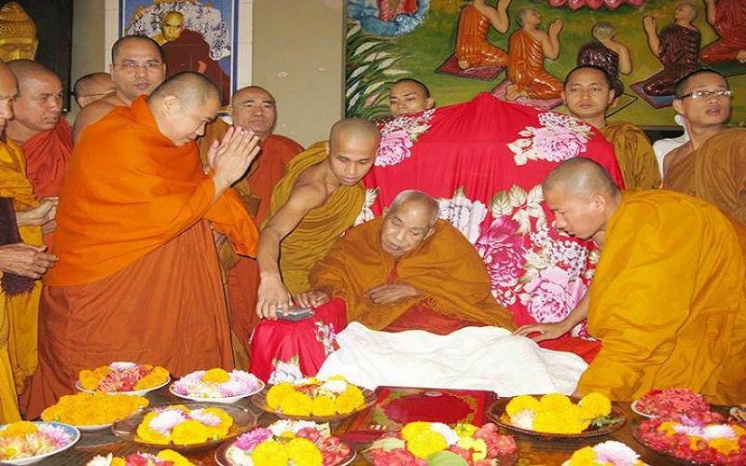
চাকমারা বৌদ্ধ ধর্মের অনুসারী

Slide 19

জোড়ায় জোড়ায় কাজ
জবা দল = চাকমা পরিবার ব্যবস্থা ব্যাখ্যা কর
টগর দল = চাকমাদের ঘর-বাড়ির ধরণ কেমন? বর্ণনা কর
ডালিয়া দল= চাকমা নৃ-গোষ্ঠীরা কোথায় বসবাস করে ?
জুঁই দল = চাকমাদের পোষাকের ধরণ বর্ণনা কর।

Slide 20
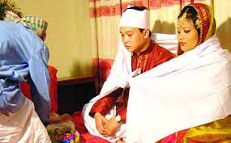
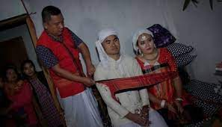
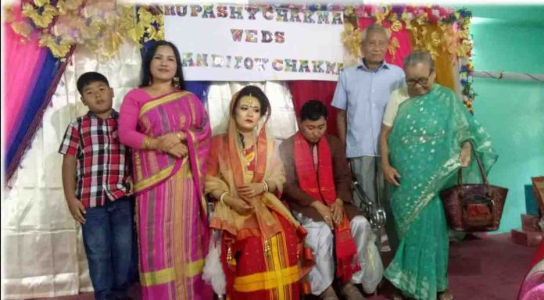
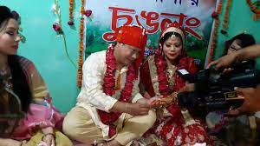
বিবাহ ব্যবস্থা

Slide 21
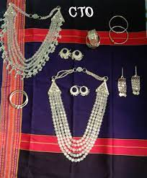
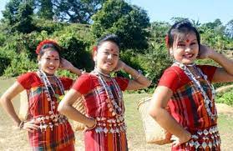
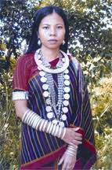
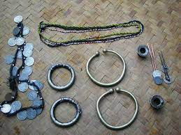
অলংকার

Slide 22
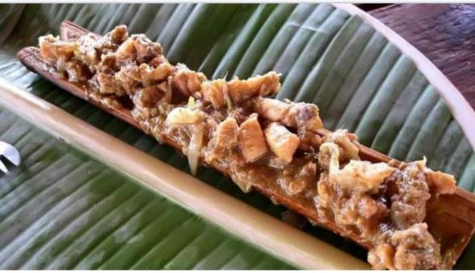
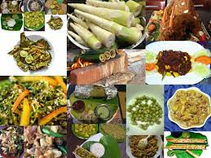
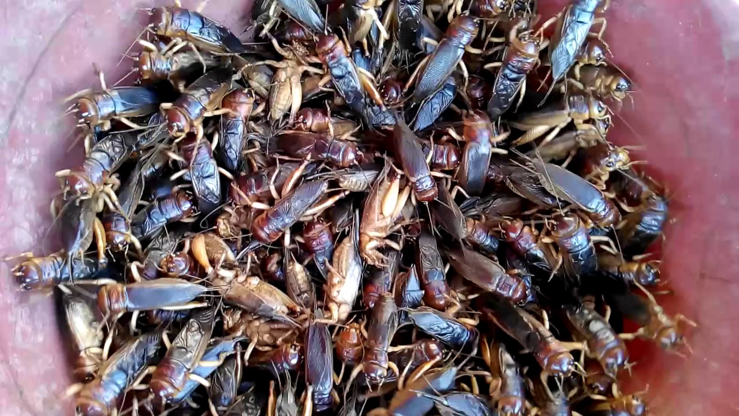
খাদ্য

Slide 23
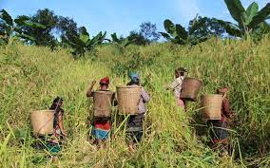
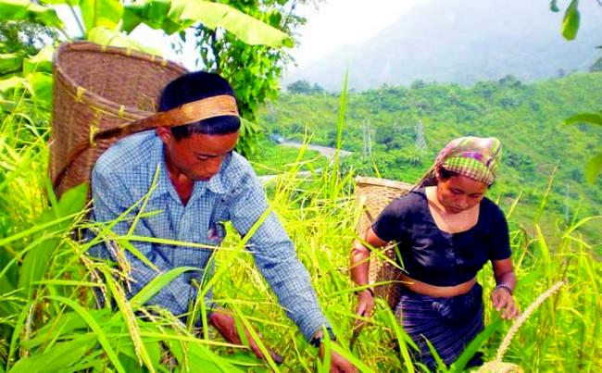
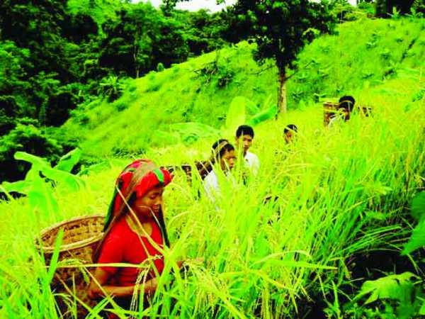
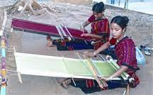
অর্থনৈতিক
জীবন

Slide 24


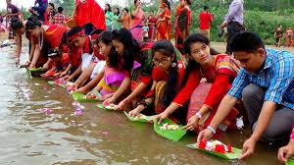
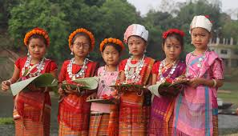
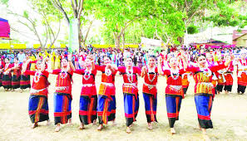
বিজু উৎসব

Slide 25
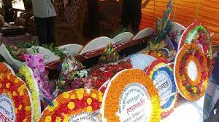
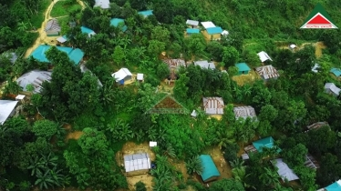
অন্তেষ্টিক্রিয়া

Slide 26


দলীয় কাজ
ক- দল
চাকমাদের অর্থনৈতিক ব্যবস্থা ব্যাখ্যা কর।
খ – দল
সামাজিক সংগঠন কেমন ? বর্ণনা কর।

Slide 27

I
I
প্রশ্নের উত্তরের মধ্যে ক্লিক করলে সঠিক উত্তর পাবে
০১। চাকমা পরিবার ব্যবস্থা -
খ. মাতৃতান্ত্রিক
ক. পিতৃতান্ত্রিক
ঘ.সালিশকেন্দ্রিক
গ . উভয়তান্ত্রিক
২। চাকমারা কোন ধর্মের অনুসারী ?
ক.সনাতন
খ.ইসলাম
গ. বৌদ্ধ
ঘ. খ্রিস্টান
৩। চাকমাদের সবচেয়ে বড় ধর্মীয় উৎসব কোনটি ?
ক. দূর্গাপূজা
খ. ঈদ
গ. বিজু
ঘ. লক্ষ্মীপূজা
I
৪।চাকমা প্রধানকে কি বলে?
I
ক. কারবারী
খ. চাকমারাজা
গ. হেডম্যান
ঘ. চেয়াম্যান

Slide 28

বাড়ীর কাজ
চাকমা সমাজের
আর্থ-সামাজিক
জীবন ব্যবস্থা ব্যাখ্যা কর

Slide 29
পাঠ্য সহায়িকা
উচ্চ মাধ্যমিক সমাজবিজ্ঞান ২য় পত্র – জাকিয়া নাজনীন
উচ্চ মাধ্যমিক সমাজবিজ্ঞান ২য় পত্র – আব্দুল মালেক সরকার
উচ্চ মাধ্যমিক সমাজবিজ্ঞান ২য় পত্র – হাবিবুর রহমান
উচ্চ মাধ্যমিক সমাজবিজ্ঞান ২য় পত্র – উত্তম কুমার

Slide 30


